Slide 1
Новинки ультрафиолетовых излучателей от НИИИС имени А.Н. Лодыгина

Slide 2
Экологически безопасные ультрафиолетовые излучатели
ДБА 15
ДБ 15 П
ЛУФТ 40 П
ЛЖ 18 П

Slide 3
ЛАМПЫ ТИПА ДБА

Slide 4
Конструкция лампы имеет ряд особенностей, обеспечивающих ее эффективность

Slide 5
Наличие пускового и рабочего флажков увеличивают скорость запуска лампы
Лампа снабжена дозатором, обеспечивающим возможность регулирования необходимого количества ртути в течение всего срока эксплуатации
ДБА 15 экологически безопасна при эксплуатации, поскольку ртуть в лампе за счет специальной амальгамы находится в связанном состоянии

Slide 6
Сравнительная таблица характеристик ДБА 15 и ДБ 15
Тип лампы | Диаметр, мм | L, мм | L2, мм | Мощность, Вт | Напряжение на лампе, В | Сила тока, А | Поток излучения (λ=253,7нм),Вт
ДБА 15 | 26 | 451,6 | 437,4 | 15 | 54 | 0,33 | 4
ДБ 15 | 26 | 451,6 | 437,4 | 15 | 54 | 0,33 | 4

Slide 7
ЛАМПЫ ТИПА ДБ

Slide 8
Экраны обеспечивают защиту внутренней поверхности колбы от «распыления» вольфрама электрода, что исключает потемнение

Slide 9
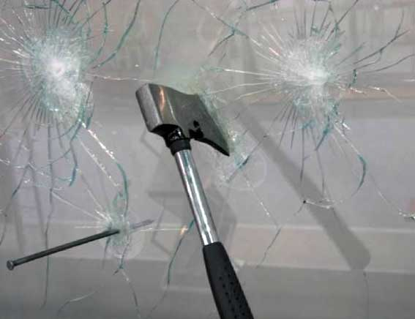
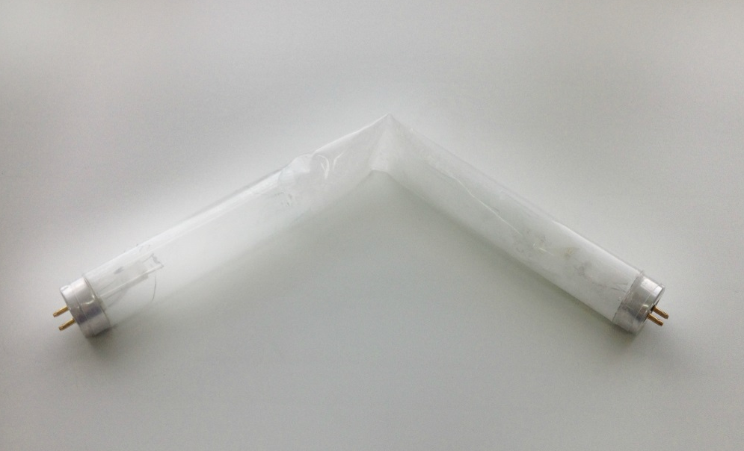
Специальное покрытие, нанесенное на внутреннюю поверхность колбы обеспечивает стабильную работу лампы на протяжении всего срока службы
.
Особенностью данной лампы является наличие защитного пленочного покрытия, которое делает ее экологически безопасной в использовании

Slide 10
Защитное пленочное покрытие при повреждении лампы предотвращает распространение осколков стекла и паров ртути, вредных для организма человека
Эффективно использование для воздушной поверхностной дезинфекции в больницах, военных и передвижных госпиталях, пищевой промышленности

Slide 11
ЛАМПЫ ТИПА ЛУФТ

Slide 12
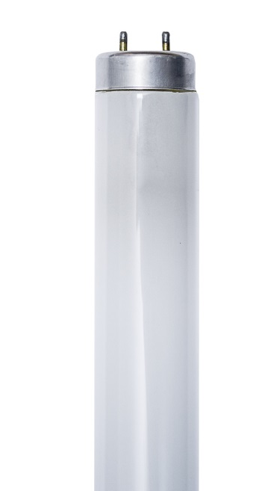
ЛУФТ 40 П
На внутреннюю поверхность колбы нанесен специальный люминофор, обеспечивающий генерацию ультрафиолетового излучения в области 320-400 нм (УФ-А)

Slide 13
Защитная пленка предотвращает при повреждении лампы распространение осколков и паров ртути
Лампы применяется в медицинских облучательных установках, установках, использующих фотохимическое и биологическое действие УФ излучения, для отвердевания пластмасс, сушки красок и лаков, ловли насекомых

Slide 14
ЛАМПЫ ТИПА ЛЖ

Slide 15
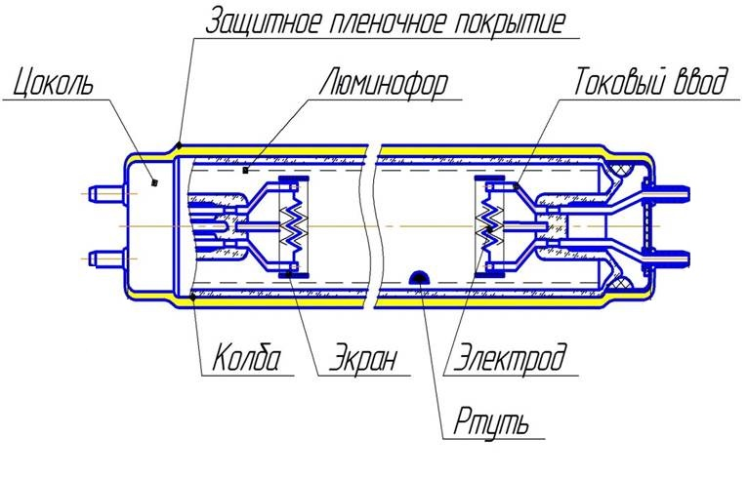
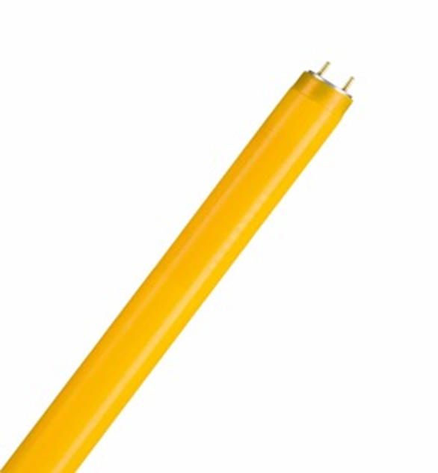
Защитное пленочное покрытие желтого цвета корректирует спектр лампы, что позволяет исключить ультрафиолетовую составляющую
ОСНОВНЫЕ ТЕХНИЧЕСКИЕ ДАННЫЕ ЛЖ 18П
Напряжение на лампе, В | 68±2 | Световой поток, лм | 900
Ток лампы, А | 0,36 | Срок службы, час | 12 000
Мощность лампы, Вт | 18 | Расположение | Произвольное

Slide 16
Спектр излучения ЛБ 18
Спектр излучения ЛЖ 18 П

Slide 17
ЛЖ 18 П рекомендована для применения в стерильных производствах, например, в цехах по изготовлению микросхем, а также для общего освещения без УФ-излучения

Slide 18
Благодарим за внимание!

